Slide 1
Внеклассное мероприятие по русскому языку 5-6 классы
Автор презентации: Мантрова Л.В.,
учитель русского языка и литературы МОУ «Киверичская СОШ»

Slide 2
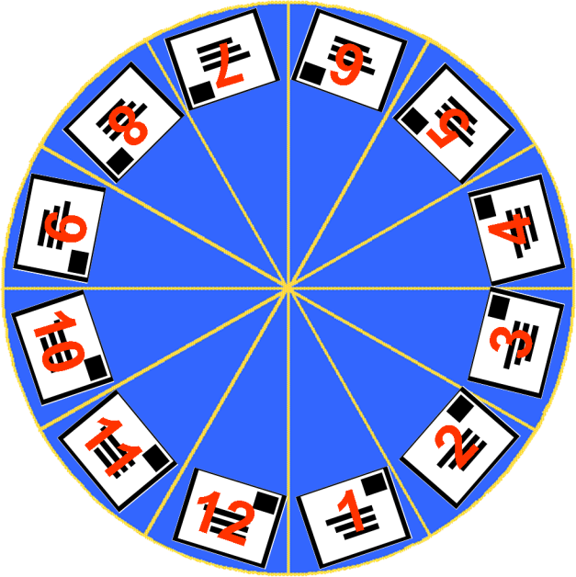
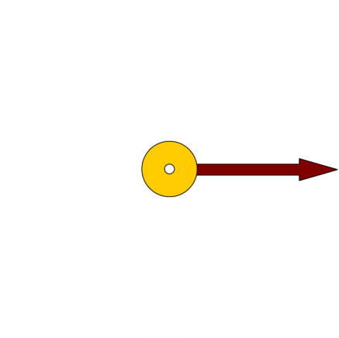
1
7
2
8
3
9
4
10
5
11
6
12

Slide 3
Вопрос 1 от Пушкиной Татьяны Владимировны
Какой союз надо прочитать справа налево, чтобы получить местоимение?
ОТВЕТ
НО

Slide 4
Вопрос 2 от Пушкиной Татьяны Владимировны
ОТВЕТ
Какую строчку не может прочитать ни один учёный?
Строчку, прошитую на швейной машине

Slide 5
Вопрос 3 от Савельевой Надежды Егоровны
Какая приставка (вместе с ударением) может превратить мальчиков в девочек?
ОТВЕТ
Приставка ПО: дружки – подружки

Slide 6
Вопрос 4 от Савельевой Надежды Егоровны
Отделите плод от растения. СОШИСНШАКА
Растворите белое в прозрачном. СВОАДХАРА
Уберите горячее – останется холодное. КИАПЙЯСТОБЕКРГ
Найдите друга и врага Буратино. МИБАЛЗЬВИАЛИНОА
Зачеркните ядовитое - оставьте съедобное. ПООПГАНЕНОККА
ОТВЕТ
Шишка, сосна; сахар, вода; кипяток, айсберг; Мальвина, Базилио; поганка, опенок

Slide 7
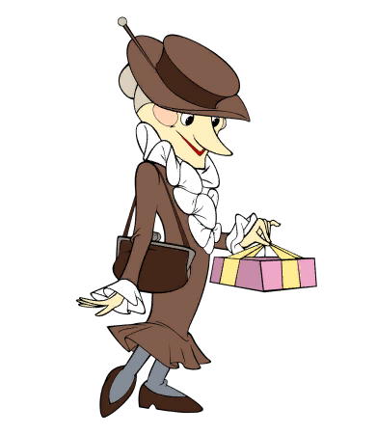
Вопрос 5 от Кузьминой Татьяны Валентиновны
Назовите имя сказочного героя, которое произошло от названия головного убора.
ОТВЕТ
Шапокляк

Slide 8
Вопрос 6 блиц-игра
Назовите слово (слова), начинающиеся с четырёх согласных.
Назовите слово (слова), в которых три одинаковые буквы располагаются подряд?
Назовите слово (слова), в которых рядом расположены пять согласных.
всплеск, взгляд, встреча
ОТВЕТ
змееед, длинношеее
агентство, бодрствовать, усердствовать

Slide 9
Вопрос 7 супер-блиц
Её можно толочь в ступе и носить в решете. Можно прятать в неё концы и водить по ней вилами. Она бывает живая и мёртвая. А если вы не хотите отвечать на мой вопрос, то можете набрать её в рот. Что это?
Его вешают, приходя в унынье, его задирают, зазнаваясь, его всюду суют, вмешиваясь не в свое дело.
Он может бить, а может открывать дверь. Он может быть мокрым, а может быть сухим. Иногда его можно потрогать, а иногда это всего лишь средство для разгадки или понимания чего-либо.
ОТВЕТ
ВОДА
НОС
КЛЮЧ

Slide 10
Вопрос 8 от Мантровой Лилии Викторовны
«Лентяй! Пустомеля! Дармоед! Тунеядец! Лоботряс! Бездельник! Неряха! Лодырь!» - прокричала мачеха.
В скольких разных грехах она обвинила пасынка?
ОТВЕТ
в трёх: ничегонеделании (синонимы лентяй, дармоед, тунеядец, лоботряс, бездельник, лодырь), неопрятности (неряха), болтливости (пустомеля).

Slide 11
Вопрос 9 от Галушкиной Натальи Владимировны
У какого гриба есть ухо?
ОТВЕТ
МУХОМОР

Slide 12
Вопрос 10
За 1 минуту придумайте 3 слова с таким расчетом, чтобы в них не менее двух раз повторялось название нот (ДО, РЕ, МИ, ФА, СОЛЬ, ЛЯ, СИ)
ОТВЕТ
ЧЕРЕДОВАНИЕ, ФАМИЛИЯ, СИРЕНА, ДОМИК, СИРЕНЬ

Slide 13
Вопрос 11 от Мантровой Лилии Викторовны
Уважаемые знатоки! Найдите за 1 минуту способ прочитать написанное:
К Й Г А И
Ы И О Н Б
З Ч М Е Ю
Я У Ш Т Л
ОТВЕТ
Любите наш могучий язык.

Slide 14
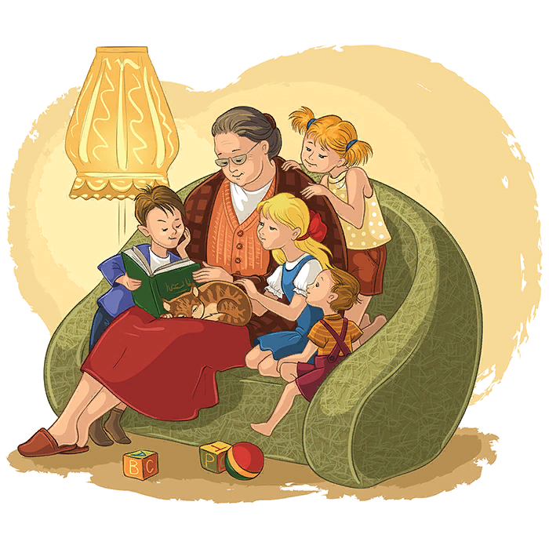
Вопрос 12 от Куликовой Елены Николаевны
Продолжите фразу:
«Самый лучший знаток сказок – это …»
ОТВЕТ
БАБУШКА

Slide 15
Список источников
http://img58.imageshack.us/img58/4453/cgk0gt.jpg заставка к игре «Что? Где? Когда?»
Игровое поле (автор неизвестен)
Таймер- Важенин Сергей Валерьевич МОУ ООШ с. Закаринье Слободского района Кировской области

Slide 16
Шапокляк https://gas-kvas.com/detskie-risunki/print:page,1,36312-detskie-risunki-shapokljak-44-foto.html
Бабушка https://illustrators.ru/illustrations/1067388.slider_itype=&slider_order=position

